Slide 1
Cycle de vie fait par Elliot Lagrange

Slide 2
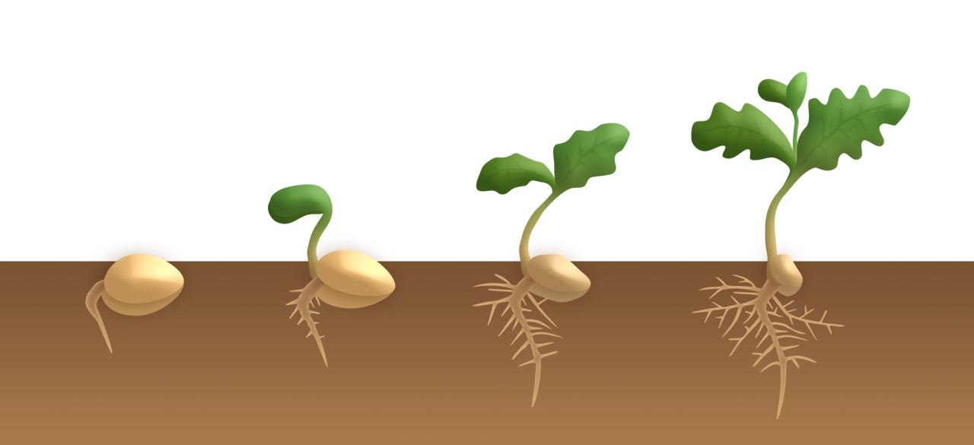
1: Germination

Slide 3
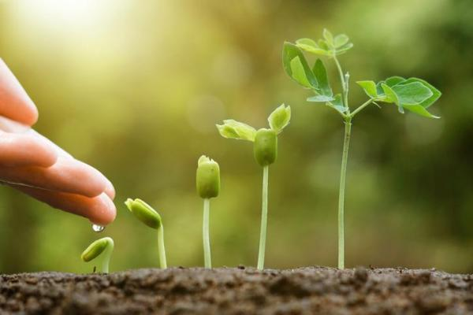
2: Croissance

Slide 4
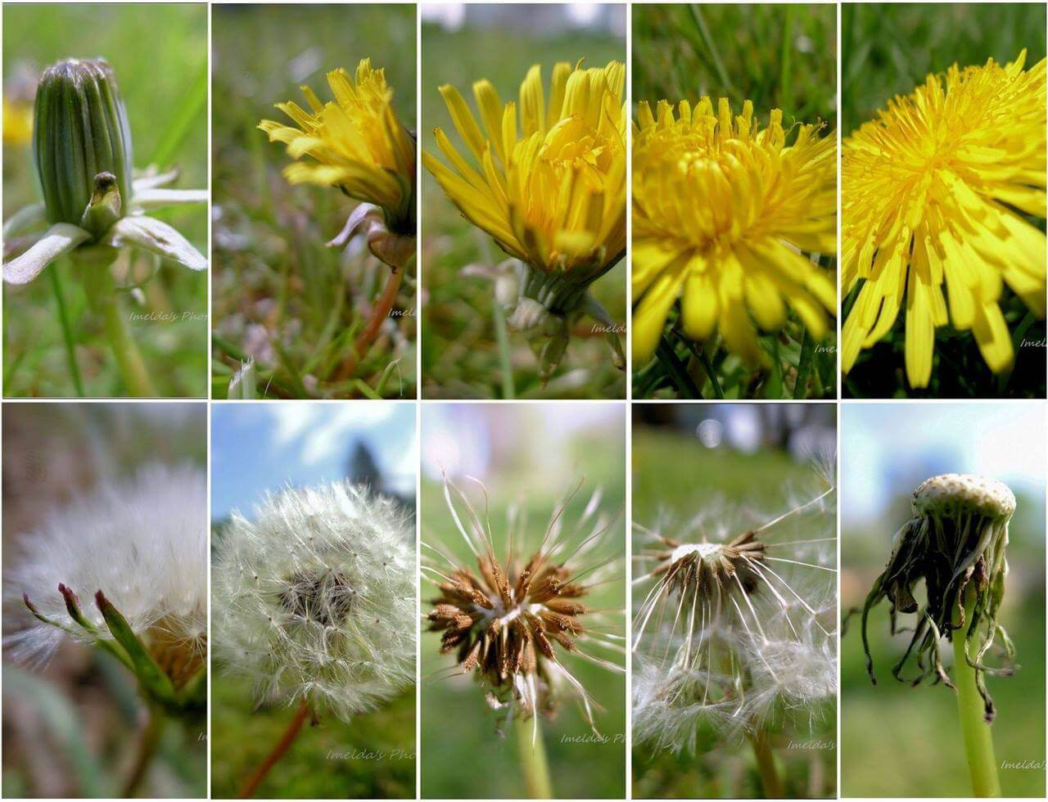
3: Floraison

Slide 5
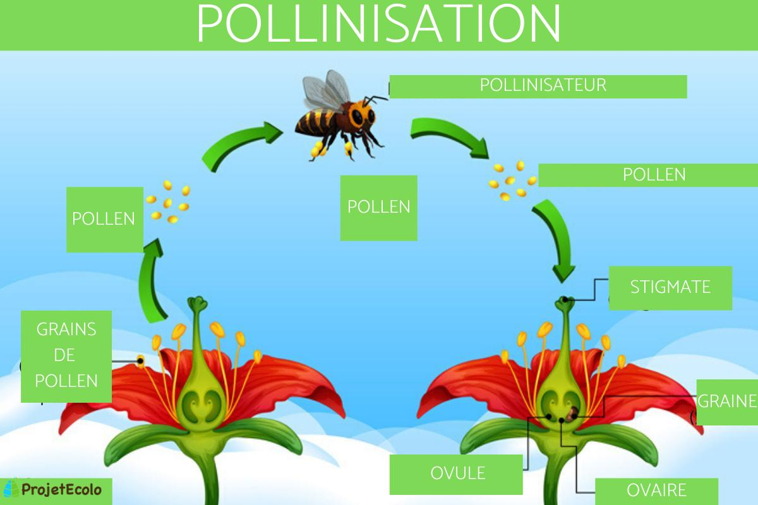
4: Pollinisation

Slide 6
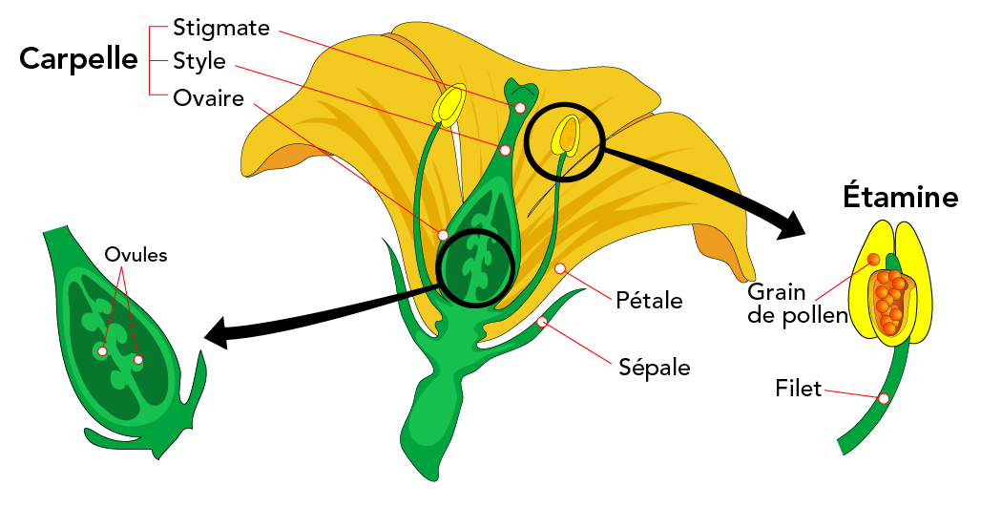
5:Fécondation

Slide 7
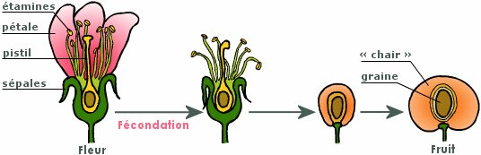
6:Fructification

